Slide 1


Emerson dos Santos,
Gabriel Fernandes Tsunoda,
Jean Carlos de Oliveira,
Wesley Alexandre de Almeida Gomes

Slide 2
Resumo
Vilão Herói
Trazer Nostalgia
Plataforma

Slide 3
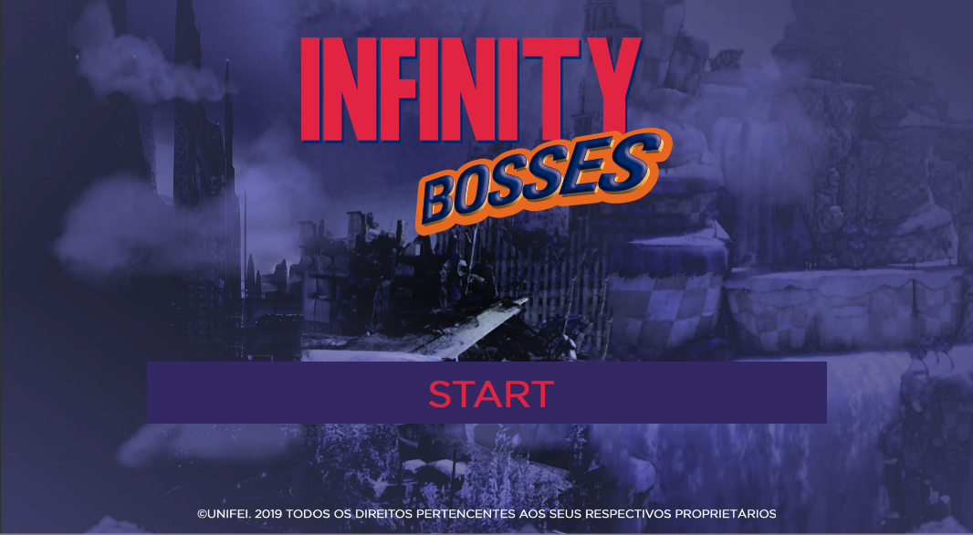
Tela Inicial

Slide 4
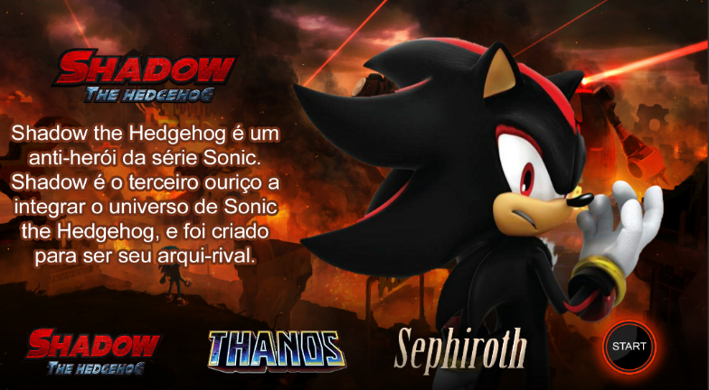
Tela de Seleção - Shadow

Slide 5
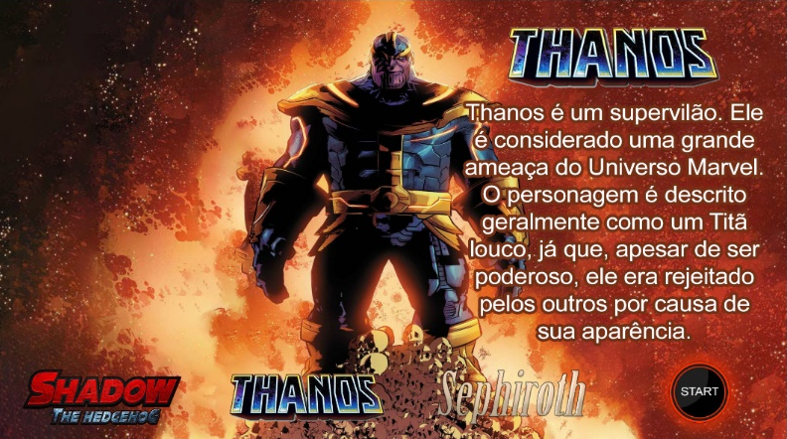
Tela de Seleção – Thanos

Slide 6
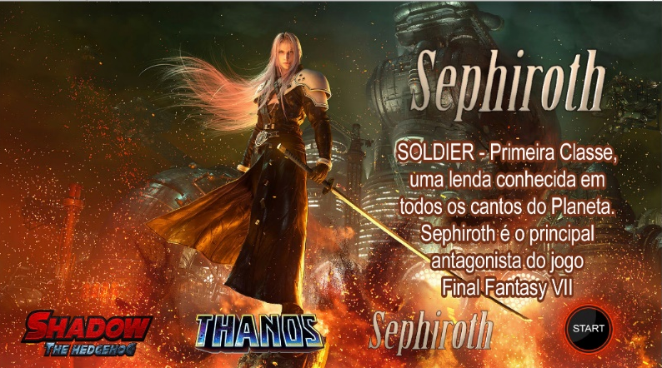
Tela de Seleção – Sephiroth

Slide 7
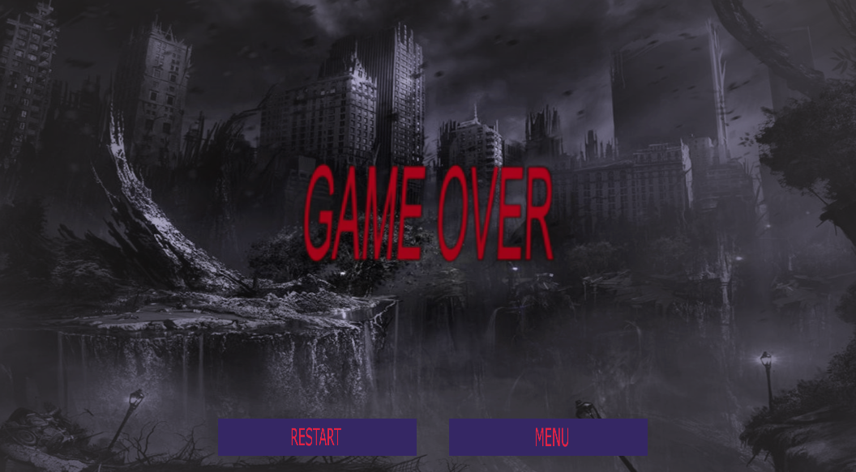
Tela Game Over

Slide 8

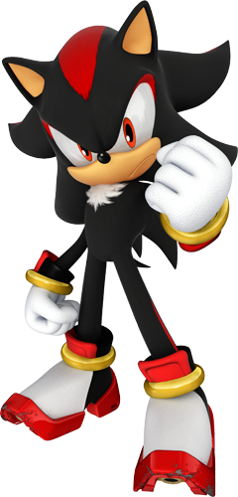
Tela Fase Concluída

Slide 9
Tecnologias
Disponível para sistemas Windows.
Desenvolvimento sendo realizado no Windows

Slide 10
Hardware
Requisitos Mínimos de sistema*:
Sistema Operacional: Windows XP 64 bit
Processador: Intel Core 2 Duo E4600 2.4GHz ou
AMD Athlon 64 X2 Dual Core 4800+
Placa de Vídeo: NVIDIA GeForce GT 330 ou
AMD Radeon HD 3600 Series
Memória: 1 GB RAM
Armazenamento: 600 MB de espaço.
* Baseado em Castlevania: lords Of shadow 2

Slide 11


Ferramentas
Desenvolvimento do Jogo
Unity 2018.4.8f1
Linguagem C#

Slide 12


Ferramentas
Criação de telas e edição de Imagens

Slide 13
Obrigado!

